Slide 1



  TRƯỜNG THPT NGÔ LÊ TÂN
BÀI 9: EU- MỘT LIÊN KẾT KINH TẾ KHU VỰC LỚN. VỊ THẾ CỦA EU TRONG NỀN KINH TẾ THẾ GIỚI
(3 tiết)
GV: PHAN THỊ LAM THUYÊN- LỚP 11

Slide 2


KHỞI ĐỘNG

Slide 3

KHỞI ĐỘNG
LUẬT CHƠI
Chọn 2 HS bất kì:
Trong vòng 1’30’’, HS nhìn vào quốc kì gọi đúng tên quốc gia.
HS trả lời đúng nhiều hơn sẽ giành chiến thắng.
GAME
SIÊU TRÍ TUỆ LỚP…..

Slide 4




GAME
SIÊU TRÍ TUỆ LỚP…..
PHÁP
ĐỨC
HÀ LAN
I TA LI A

Slide 5


MỤC TIÊU
Xác định được quy mô, mục tiêu và thể chế hoạt động của EU.
Phân tích được vị thế của EU trong nền kinh tế thế giới. Phân tích được một số biểu hiện của sự hợp tác và liên kết trong khu vực.
Đọc được và sử dụng được bản đồ rút ra nhận xét; phân tích được số liệu, tư liệu.

Slide 6


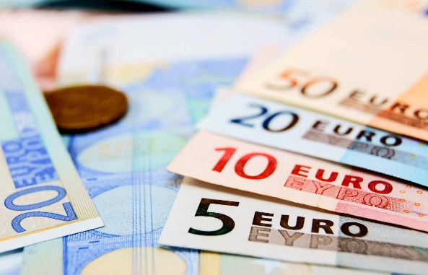

NỘI DUNG BÀI HỌC
I. QUY MÔ, MỤC TIÊU VÀ THỂ CHẾ HOẠT ĐỘNG CỦA EU
II. VỊ THẾ CỦA EU TRONG NỀN KINH TẾ THẾ GIỚI.
III. HỢP TÁC VÀ LIÊN KẾT TRONG KHU VỰC

Slide 7
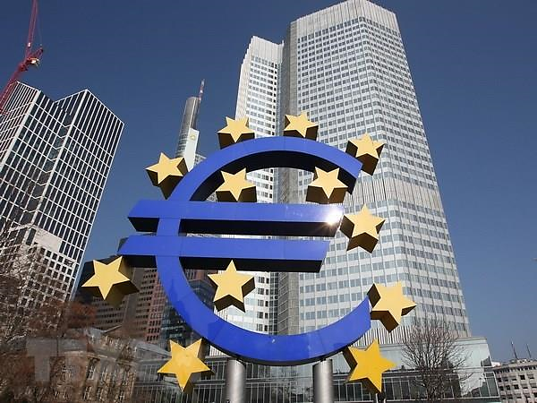

NỘI DUNG BÀI HỌC
I. QUY MÔ, MỤC TIÊU VÀ THỂ CHẾ HOẠT ĐỘNG CỦA EU
II. VỊ THẾ CỦA EU TRONG NỀN KINH TẾ THẾ GIỚI
III. HỢP TÁC VÀ LIÊN KẾT TRONG KHU VỰC
CHUYỂN GIAO NHIỆM VỤ

Slide 8

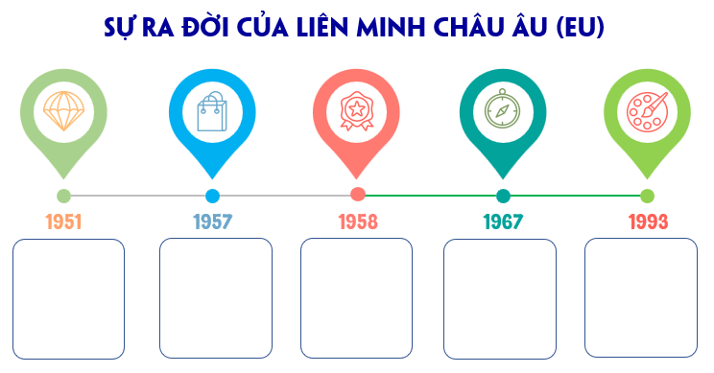
I. QUY MÔ, MỤC TIÊU VÀ THỂ CHẾ HOẠT ĐỘNG CỦA EU
CHUYỂN GIAO NHIỆM VỤ 1
HS hoạt động theo cặp đôi.
Khai thác thông tin SGK, điền thông tin phù hợp với các mốc thời gian về sự ra đời của Liên minh châu Âu, thời gian: 3 phút.
Thời gian báo cáo: 2 phút

Slide 9
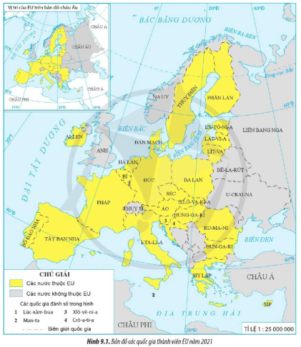

CHUYỂN GIAO NHIỆM VỤ 2
Quan sát hình 9.1: Xác định vị trí và kể tên các nước thành viên của EU.
Nhận xét về quy mô của EU (số lượng thành viên, diện tích, số dân so với châu Âu và Thế giới)
Bảng 9.2. SỐ DÂN EU, CHÂU ÂU, THẾ GIỚI NĂM 2021 ( triệu người)
Chỉ tiêu | EU | Châu Âu | Thế giới
Số dân | 447,1 | 747,3 | 7 836,6

Slide 10
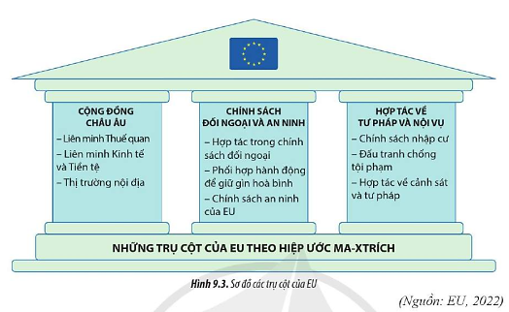
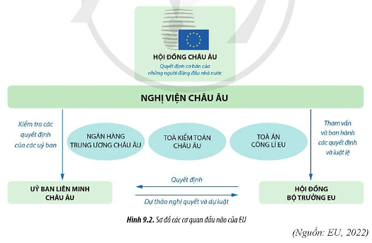
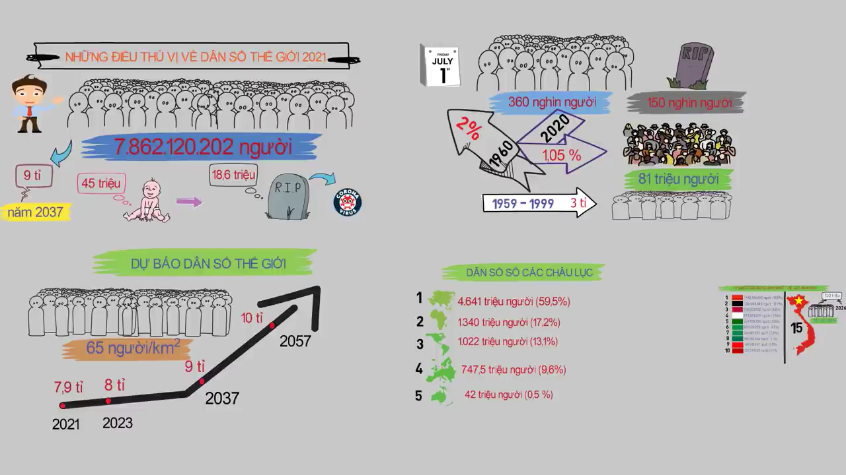
II. VỊ THẾ CỦA EU TRONG NỀN KINH TẾ THẾ GIỚI
Nêu mục tiêu và thể chế hoạt động của EU.

Slide 11
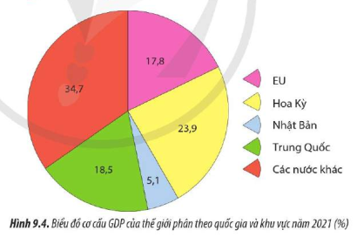
II. VỊ THẾ CỦA EU TRONG NỀN KINH TẾ THẾ GIỚI
CHUYỂN GIAO NHIỆM VỤ
HS quan sát hình 9.4.
Nhận xét tỉ trọng GDP của EU so với thế giới và một số nước năm 2021.
Thời gian báo cáo: 2 phút

Slide 12
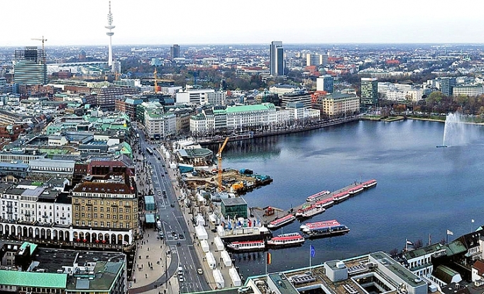

II. VỊ THẾ CỦA EU TRONG NỀN KINH TẾ THẾ GIỚI
Pari (Pháp) – trung tâm tài chính lớn của EU và thế giới
Cách mạng công nghiệp 4.0 ở Humburg (Đức) được thực hiện từ những năm đầu tiên của thế kỷ 21
Notes:
HS quan sát 1 số hình ảnh minh họa cho mục II

Slide 13
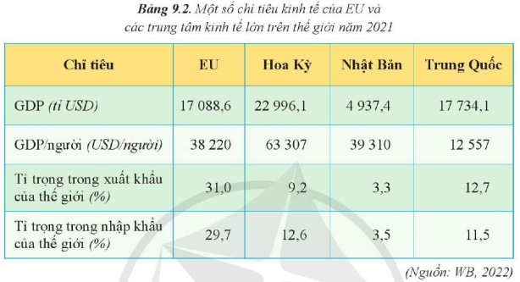
II. VỊ THẾ CỦA EU TRONG NỀN KINH TẾ THẾ GIỚI
Notes:
HS nhận xét, so sánh 1 số chỉ số của EU với thế giới và các quốc gia khác

Slide 14
II. VỊ THẾ CỦA EU TRONG NỀN KINH TẾ THẾ GIỚI
Ý tưởng: tìm video về nội dung khoa học – công nghệ của EU mà chưa tìm thấy!
Notes:
HS nhận xét, so sánh 1 số chỉ số của EU với thế giới và các quốc gia khác

Slide 15
II. VỊ THẾ CỦA EU TRONG NỀN KINH TẾ THẾ GIỚI
CHUYỂN GIAO NHIỆM VỤ
Chia lớp thành 8 nhóm ngồi theo 2 cụm chẵn và lẻ
Nhóm chẵn: Chứng minh EU là trung tâm thương mại, tài chính lớn của thế giới.
Nhóm lẻ: Chứng minh EU là trung tâm khoa học – công nghệ hàng đầu thế giới.
Sản phẩm nhóm: trình bày trên khổ giấy A1, hình thức dạng sơ đồ tư duy.
Thời gian: 07 phút
CƠ CẤU GIÁ TRỊ XUẤT, NHẬP KHẨU CỦA THẾ GIỚI PHÂN CHIA THEO QUỐC GIA (đơn vị: %)

Slide 16

II. VỊ THẾ CỦA EU TRONG NỀN KINH TẾ THẾ GIỚI
ĐÁNH GIÁ SẢN PHẨM
Trung tâm thương mại, tài chính lớn của thế giới
Trung tâm khoa học công nghệ hàng đầu của thế giới
Tiêu chí | Nội dung kiến thức | Hình thức Sơ đồ tư duy | Thời gian
Mức độ A | Có đầy đủ, đúng nội dung kiến thức | Logic, khoa học, đẹp | Đúng thời gian
Mức độ B | Có nội dung kiến thức nhưng chưa đầy đủ | Khá logic, khoa học, đẹp | Quá từ 1-2 phút
Mức độ C | Không có nội dung kiến thức | Chưa logic, khoa học, đẹp | Quá từ 2 phút trở lên

Slide 17
CHUYỂN GIAO NHIỆM VỤ Về nhà
MẪU BÁO CÁO TÌM HIỂU VỀ HỢP TÁC VÀ LIÊN KẾT TRONG EU Lớp:………….. Nhóm số:…………. Tên các thành viên:…………………………………… Nội dung hợp tác, liên kết:…………….…………….. Biểu hiện của hợp tác liên kết: …………………………………………………………. …………………………………………………………. …………………………………………………………Nêu và phân tích ít nhất 01 ví dụ thực tế: …………………………………………………………. …………………………………………………………. Ý nghĩa của hợp tác, liên kết: …………………………………………………………. ………………………………………………………….
HS hoạt động theo nhóm.
Khai thác thông tin SGK, internet,… hoàn thành bài báo cáo về nội dung được phân công:
- Tổ 1: Mục III. 1, SGK/38
    - Tổ 2: Mục III. 2, SGK/38
    - Tổ 3: Mục III.3, SGK/38
    - Tổ 4: Mục III.4, SGK/38
Yêu cầu sản phẩm: 01 bài báo cáo (theo mẫu dưới đây) được trình bày trên khổ giấy A4; 01 bài báo cáo trình bày dưới dạng powpoint.
Thời gian nộp sản phẩm: trước 01 ngày diễn ra tiết học trực tiếp ở trên lớp.

Slide 18

III. HỢP TÁC VÀ LIÊN KẾT TRONG KHU VỰC
1. Xây dựng một thị trường chung EU thống nhất, bền vững | 2. Thiết lập hệ thống tiền tệ bằng đồng tiền chung Châu Âu (Ơ – rô). | 3. Hợp tác trong phát triển hàng không vũ trụ | 4. Liên kết vùng châu Âu
- Từ năm 1993, EU đã thiết lập một thị trường chung; trong đó, hàng hóa, dịch vụ, tiền vốn và con người được tự do lưu thông giữa các nước thành viên. - Vai trò của thị trường chung: Kích thích cạnh tranh và thương mại; Cải thiện hiệu quả, nâng cao chất lượng và hạ giá thành; Góp phần thúc đẩy tăng trưởng kinh tế; Nâng cao chất lượng cuộc sống của người dân. | - Đồng Euro ra đời năm 1999 đến nay đã có 19 quốc gia thành viên của EU sử dụng như một loại tiền tệ duy nhất. - Đồng Euro là một trong những đồng tiền có giá trị ổn định, có vị trí cao trong giao dịch quốc tế và là đồng tiền dự trữ chính thức quốc tế. - Ý nghĩa của việc sử dụng chung đồng Euro: góp phần hoàn thiện thị trường chung châu Âu, gỡ bỏ những hàng rào thuế quan và có tác động tích cực đến hoạt động kinh tế, tài chính, đầu tư, tiết kiệm chi phí hành chính. | - Các hoạt động hợp tác nổi bật: Cơ quan không gian châu Âu (ESA): thành lập năm 1975 đảm nhiệm sứ mạng khám phá vũ trụ của Liên minh châu Âu.Hiện nay gồm 17 nước thành viên. Tổ hợp công nghiệp hàng không E – bớt: sản xuất máy bay, động cơ hàng không,... - Ý nghĩa: Thúc đẩy sự phát triển ngành hàng không vũ trụ của EU và các nước thành viên. | - Liên kết vùng châu Âu dùng để chỉ một khu vực Biên Giới của EU mà ở đó người dân các nước khác nhau tiến hành các hoạt động hợp tác liên kết sâu rộng về kinh tế xã hội văn hóa trên cơ sở tự nguyện vì những lợi ích chung của các bên tham gia. Tính đến năm 2020 EU có 158 liên kết vùng đang hoạt động - Liên kết vùng châu Âu phát huy những tiềm năng thế mạnh của mỗi quốc gia, đồng thời hỗ trợ nhau trong các lĩnh vực kinh tế - xã hội.

Slide 19
III. HỢP TÁC VÀ LIÊN KẾT TRONG KHU VỰC
HƯỚNG DẪN CHUNG ĐÁNH GIÁ KẾT QUẢ CỦA CÁC NHÓM
Tiêu chí | Nội dung kiến thức | Sản phẩm powpoint | HS thuyết trình | Thời gian
Mức độ A | Có đầy đủ, đúng nội dung kiến thức | Logic, khoa học, đẹp | Rõ ràng, mạch lạc, tự tin. | Đúng thời gian
Mức độ B | Có nội dung kiến thức nhưng chưa đầy đủ | Khá logic, khoa học, đẹp | Khá rõ ràng, mạch lạc, tự tin. | Quá từ 1-2 phút
Mức độ C | Không có nội dung kiến thức | Chưa logic, khoa học, đẹp | Chưa rõ ràng, mạch lạc, tự tin. | Quá từ 2 phút trở lên
Notes:
Bảng kiểm phát cho từng nhóm HS

Slide 20


LUYỆN TẬP
CHUYỂN GIAO NHIỆM VỤ
HS làm việc theo nhóm.
Ghép các câu trong mỗi mảnh tam giác với nhau sao cho có nghĩa.
Thời gian báo cáo: 4 phút
Việc sử dụng đồng Ơ rô có ý nghĩa
00
nâng cao sức cạnh tranh của EU.

Slide 21
00
EU thiết lập được thị trường chung vào năm
1993
Tự do di chuyển bao gồm
Đồng tiền chung của EU là
Tự do đi lại, cư trú, lựa chọn nơi làm việc
Euro (Ơ rô)
Tự do lưu thông dịch vụ gồm
Nâng cao sức cạnh tranh của EU
Dịch vụ vận tải, thông tin liên lạc, ngân hàng
Việc sử dụng đồng Ơ rô có ý nghĩa
Cơ quan Không gian châu Âu
Thị trường chung có vai trò
kích thích cạnh tranh và thương mại phát triển.
000
000
có 17 guốc gia thành viên
Hà Lan, Đức, Bỉ
Vùng Ma – xơ Rai nơ nằm ở biên giới

Slide 22
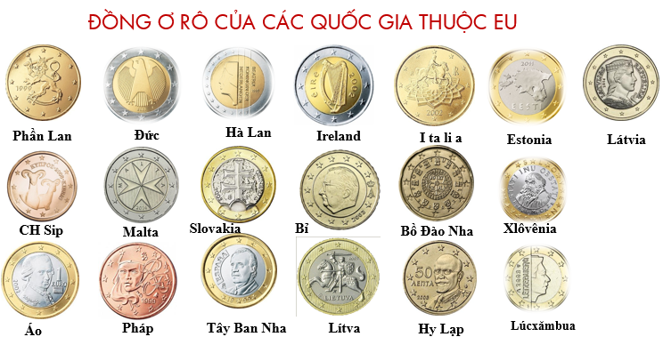



VẬN DỤNG
CHUYỂN GIAO NHIỆM VỤ
Cá nhân HS phân tích và trả lời câu hỏi sau:
Vì sao EU thiết lập thị trường chung trong khối? Việc hình thành thị trường chung châu Âu và đưa vào sử dụng đồng tiền chung có ý nghĩa như thế nào đối với việc phát triển EU?.
HS có thể hoàn thành trên lớp hoặc ở nhà.

Slide 23


